Slide 1


KHOA CÔNG NGHỆ THÔNG TIN TRƯỜNG ĐẠI HỌC CÔNG NGHIỆP HÀ NỘI
BÁO CÁO THỰC NGHIỆM HỌC PHẦN
ĐỀ TÀI: QUẢN LÝ DỰ ÁN WEBSITE BÁN SÁCH FAHASA
QUẢN LÝ DỰ ÁN CÔNG NGHỆ THÔNG TIN
GVHD : ThS. Vũ Đình Minh
Nhóm : 20
Lớp : 20241IT6033001
01/20

Slide 2




LÝ DO CHỌN ĐỀ TÀI
Nâng cao kỹ năng
Tiện lợi
Dễ quản lý
Tăng số người đọc sách
02/20
MỤC TIÊU
Nắm bắt công nghệ
Xây dựng Website

Slide 3


LÝ DO CHỌN ĐỀ TÀI
Nhu cầu cao
Cạnh tranh
Tăng quy mô
MỤC ĐÍCH
MỤC TIÊU
Hiểu và vận dụng kiến thức về QLDA vào dự án này
Lập bản kế hoạch quản lý dự án
Xây dựng Website
Sử dụng các phương pháp công cụ để lâp tiến độ thực hiện
Hoàn thiện dự án thành công, kết thúc dự án
03/20

Slide 4
Giải pháp công nghệ
NỘI DUNG
01
XÁC ĐỊNH DỰ ÁN
02
LẬP KẾ HOẠCH THỰC HIỆN DỰ ÁN
03
QUẢN LÝ VIỆC THỰC HIỆN DỰ ÁN
KẾT THÚC DỰ ÁN
04
04/20

Slide 5



01
XÁC ĐỊNH DỰ ÁN
Yêu cầu hệ thống
Giới thiệu cửa hàng
Phác thảo dự án
Danh sách tổ dự án
Ma trận trách nhiệm
Đầy đủ chức năng
Dễ sử dụng
Đẹp
Công cụ và môi trường phát triển
Tổng mức đầu tư
05/20

Slide 6
02
LẬP KẾ HOẠCH THỰC HIỆN
Bảng công việc và ước lượng thời gian
Lập tiến độ thực hiện
01
02
03
04
Phân bổ lực lượng và ước tính chi phí
Kiểm soát rủi ro
06/20

Slide 7
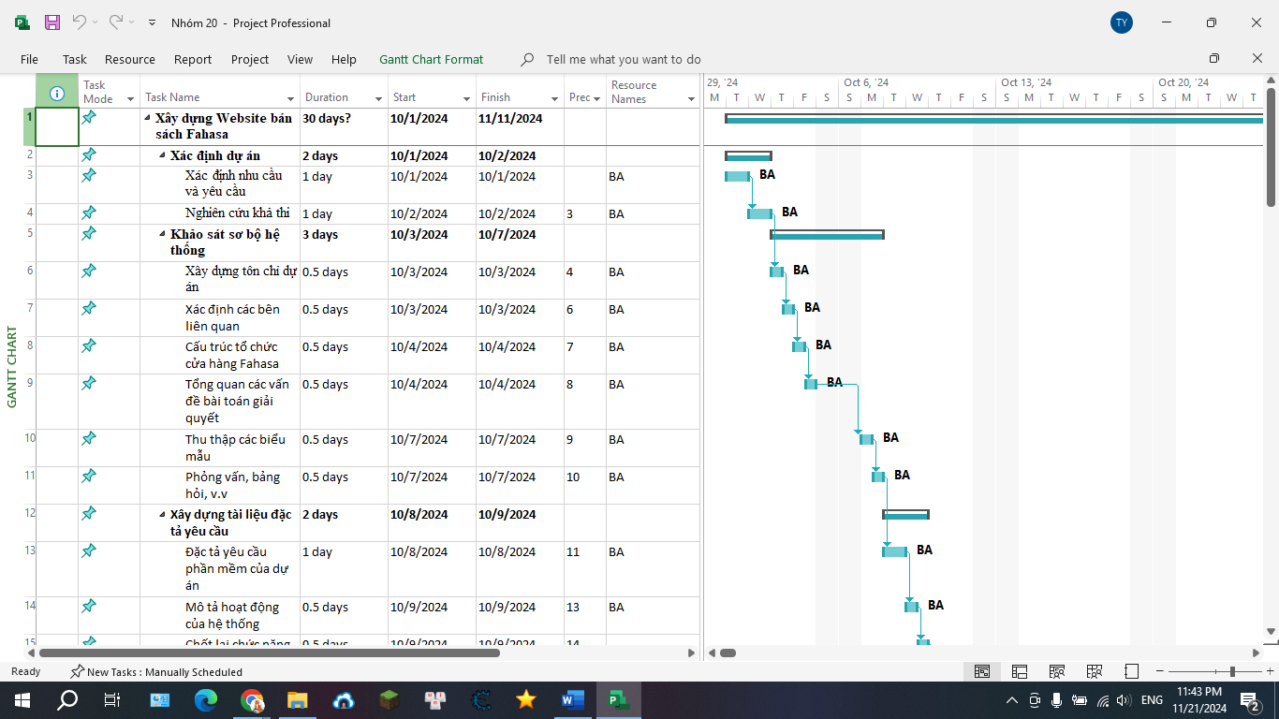
LẬP TIẾN ĐỘ THỰC HIỆN
07/20

Slide 8
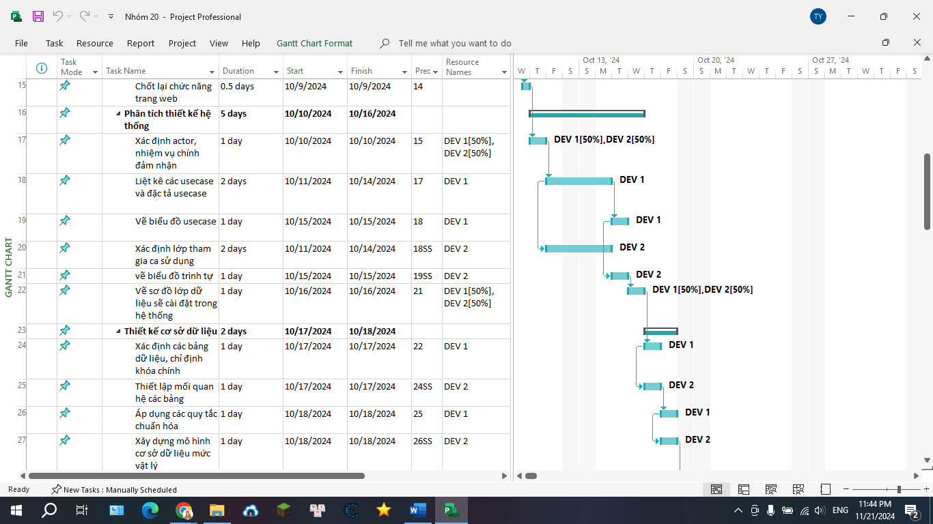
LẬP TIẾN ĐỘ THỰC HIỆN
08/20

Slide 9
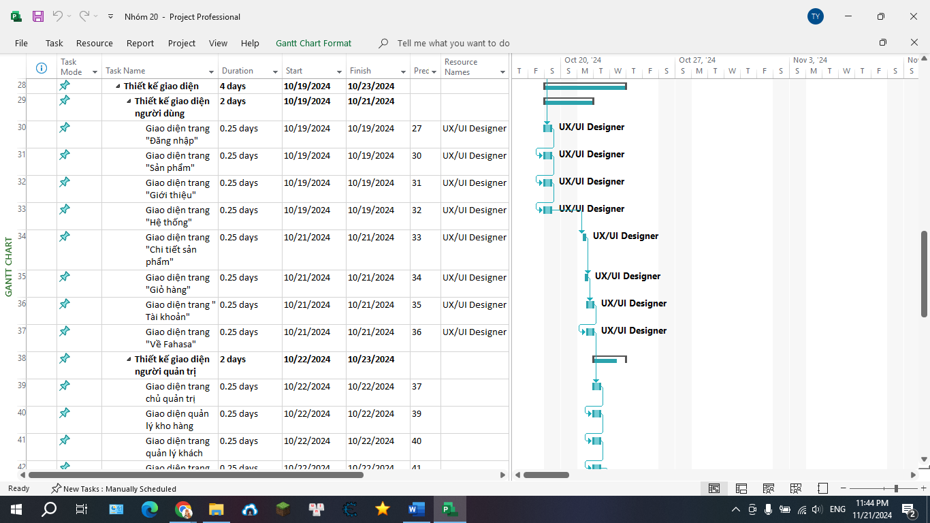
LẬP TIẾN ĐỘ THỰC HIỆN
09/20

Slide 10
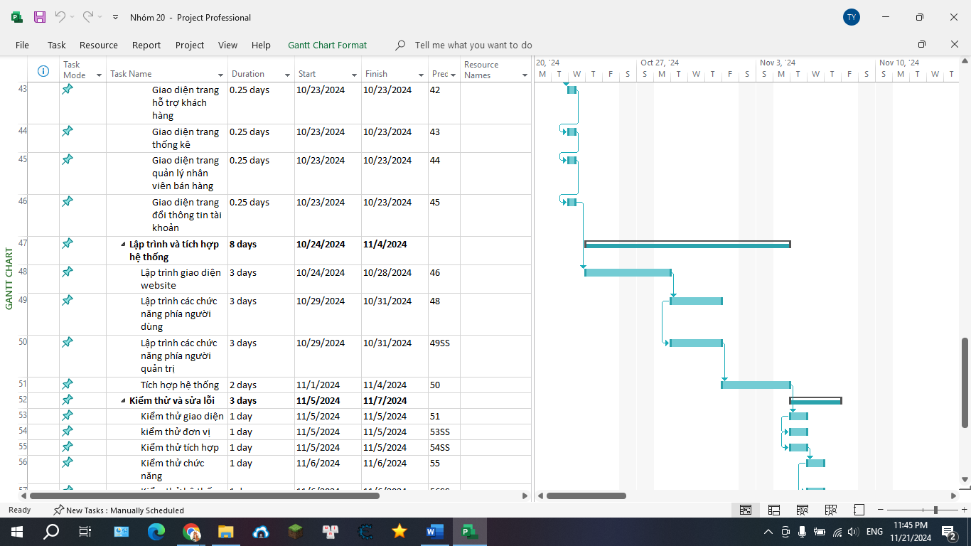
LẬP TIẾN ĐỘ THỰC HIỆN
10/20

Slide 11
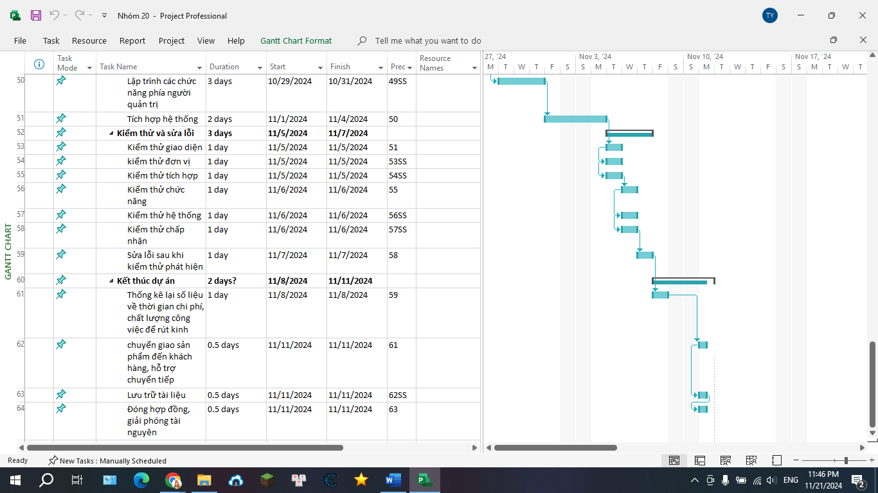
LẬP TIẾN ĐỘ THỰC HIỆN
11/20

Slide 12
KIỂM SOÁT RỦI RO
Thu thập yêu cầu từ khách hàng gặp khó khăn
Trang thiết bị gặp trục trặc, hỏng hóc
Nhân sự thiếu kiến thức trong quá trình phát triển
Kế hoạch dự án không hợp lý
12/20

Slide 13

03
QUẢN LÝ VIỆC THỰC HIỆN DỰ ÁN
Phương pháp thực hiện công việc quản lý
Sơ đồ quản lý
13/20

Slide 14

PHƯƠNG PHÁP THỰC HIỆN CÔNG VIỆC QUẢN LÝ
Thu thập và đánh giá
hiện trạng
Quản lý chất lượng
Tổ chức họp một cách
khoa học
Quản lý rủi ro
Quản lý cấu hình
Lập lại kế hoạch
14/20

Slide 15


SƠ ĐỒ QUẢN LÝ
Đội 1: Khảo sát đặc tả yêu cầu hệ thống
Đội 2: Phân tích thiết kế hệ thống, CSDL
Đội 3: Thiết kế giao diện
Đội 4: Kiểm thử và sửa lỗi
15/20

Slide 16

04
KẾT THÚC DỰ ÁN
Yêu cầu hệ thống
Kết quả của dự án
Họp kết thúc dự án
Đầy đủ chức năng
Dễ sử dụng
Đẹp
16/20

Slide 17
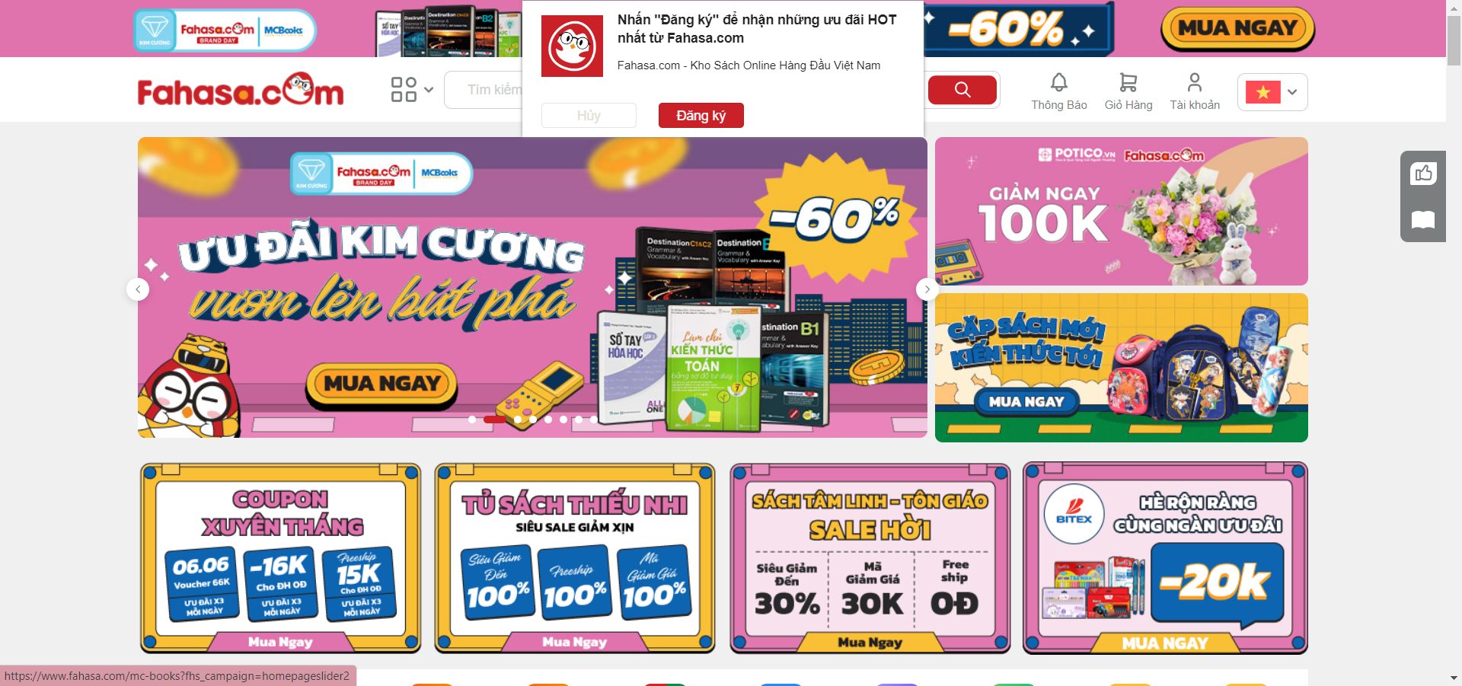
KẾT QUẢ CỦA DỰ ÁN
17/20

Slide 18
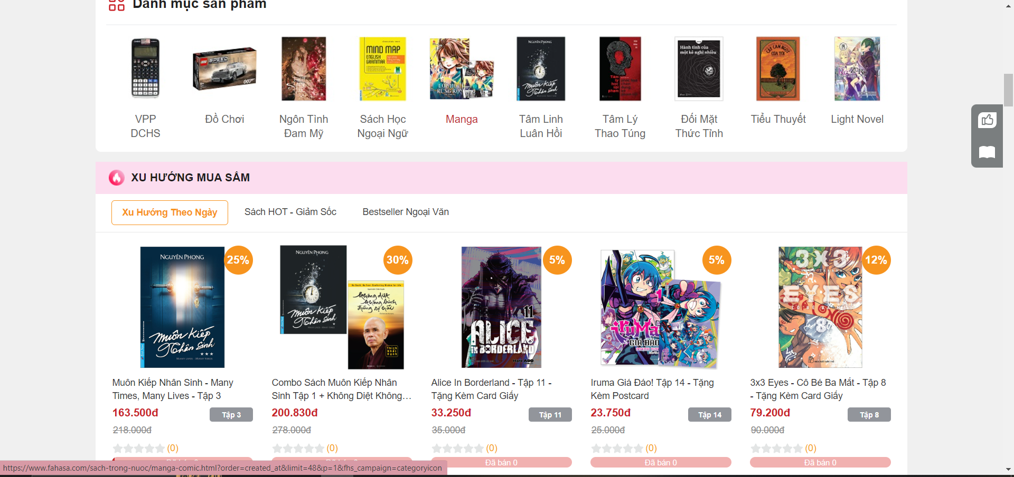
KẾT QUẢ CỦA DỰ ÁN
18/20

Slide 19
HỌP KẾT THÚC DỰ ÁN
Sau khi bàn giao sản phẩm cho khách hàng, thực hiện đóng hợp đồng bằng văn bản pháp lý và có đầy đủ chữ kí xác nhận của cả hai bên.
Các khoản chi phí đã được quyết toán và chi trả.
Tiếp tục yêu cầu nhân viên hỗ trợ chuyển tiếp sản phẩm tới khách hàng nếu khách có yêu cầu
19/20

Slide 20
THANK YOU
CẢM ƠN THẦY VÀ CÁC BẠN ĐÃ THEO DÕI

